Slide 1


শুভেচ্ছা

Slide 2


উপস্থাপনায়
রঞ্জনা সাহা
সহকারী শিক্ষক
নরপাটি সরকারি প্রাথমিক বিদ্যালয়
লাকসাম,কুমিল্লা।
ই-মেইলঃsaharanjana1983@gmail.com

Slide 3
শ্রেণিঃপঞ্চম
বিষয়ঃপ্রাথমিক বিজ্ঞান
অধ্যায়ঃসপ্তম
পাঠঃস্বাস্থ্যবিধি
পৃষ্ঠাঃ৪৩,৪৪
সময়ঃ৪০মিনিট

Slide 4
শিখণফল
১। বায়ুবাহিত রোগসমূহের প্রতিরোধ ও প্রতিকার সম্পর্কে জানবে।
২। সংক্রামক রোগসমূহের সংক্রমণ প্রক্রিয়া ও প্রতিরোধ ব্যবস্থা সম্পর্কে ধারনা লাভ করবে।

Slide 5

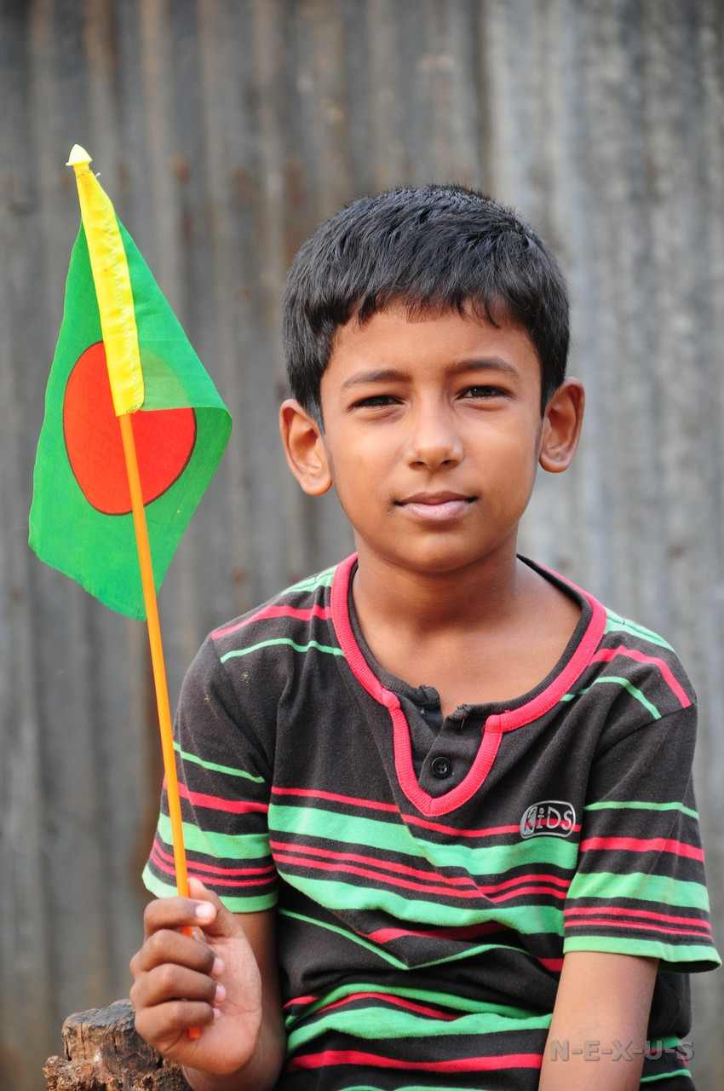
সুস্থ্য মানুষ

Slide 6

স্বাস্থ্যবিধি

Slide 7
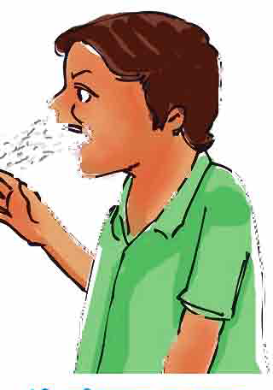
হাঁচি কাশির মাধ্যমে রোগ ছড়ানো

Slide 8
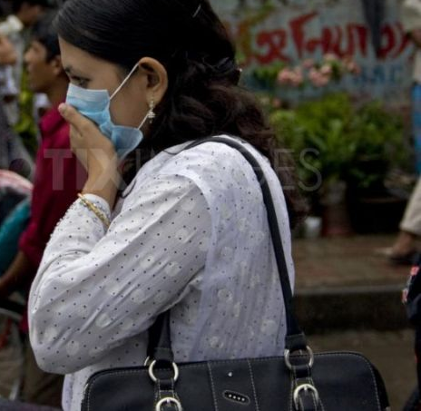
হাঁচি কাশির সময় মুখে রুমাল দেয়া

Slide 9

কলেরা
পানিবাহিত রোগ
ডায়রিয়া
টাইফয়েড
আমাশয়

Slide 10

হাম
বায়ুবাহিত রোগ
ইনফ্লুয়েঞ্জা
বসন্ত
যক্ষা

Slide 11
হাম
সংক্রামক রোগ
জন্ডিস
পাঁচড়া
সোয়াইন ফ্লু

Slide 12

দলীয় কাজ
সময়ঃ৫মিনিট

Slide 13
দল-রুমাল
পানিবাহিত রোগ কাকে বলে?পানিবাহিত ৩টি রোগের নাম লিখ।

Slide 14
দলঃমাস্ক
বায়ুবাহিত রোগ কাকে বলে?বায়ুবাহিত ৩টি রোগের নাম লিখ।

Slide 15
নিরব পাঠ

Slide 16
মূল্যায়ন

Slide 17
প্রশ্নোত্তর লিখঃ
১। সংক্রামক রোগ কাকে বলে?৩টি সংক্রামক রোগের নাম লিখ।
২। যক্ষ্মা প্রতিরোধের জন্য শিশুকে কোন টিকা দেয়া হয়?

Slide 18
শূন্যস্থান পূরণ কর
বায়ুর
১। বসন্ত রোগের জীবাণু...............মাধ্যমে ছড়ায়।
সংক্রামক
২।সোয়াইন ফ্লু............... রোগ।

Slide 19
  বাম পাশের অংশের সাথে ডান পাশের অংশ মিল কর।
বাম ডান
এনোফিলিশ স্ত্রী মশা
যক্ষ্মা
কিউলেক্স মশা
কলেরা
গোদ
পানিবাহিত
বিসিজি
ম্যালেরিয়া

Slide 20
সংক্রামক রোগ কিভাবে প্রতিরোধ করতে তোমার কি করা উচিত বলে মনে কর -তা লিখে আনবে।

Slide 21

ধন্যবাদ

